Slide 1
近期实验与研究总结
万盛华

Slide 2
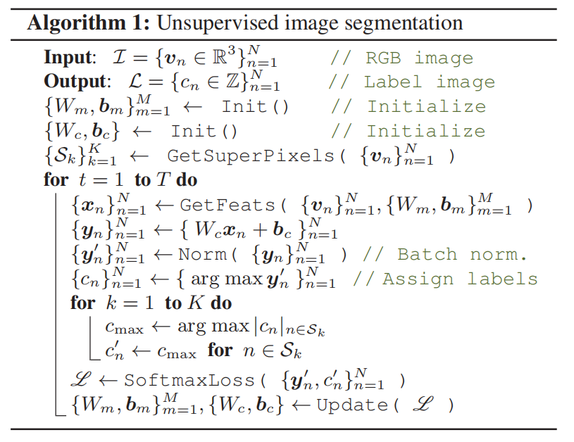
深度无监督卷积网络
UNSUPERVISED IMAGE SEGMENTATION BY BACKPROPAGATION
Asako Kanezaki
3 constraints
1. Constraint on feature similarity
2. Constraint on spatial continuity
3. Constraint on the number of unique cluster labels
self-training 2 problems
prob 1: prediction of cluster labels with fixed network parameters
prob 2: training of network parameters with the fixed predicted cluster labels

Slide 3

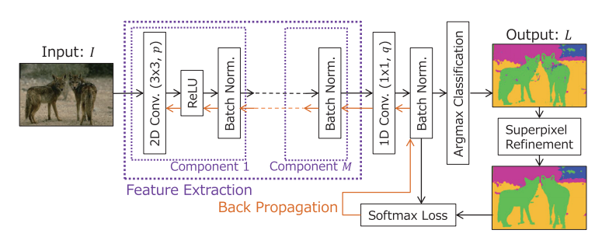
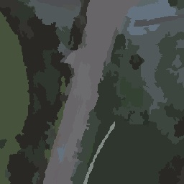

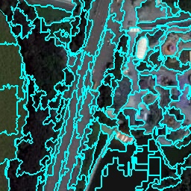
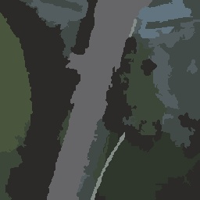
利用卷积层进行特征抽取
运用批归一化对结果重新分类
结合SLIC算法超像元分类结果进行反向传播重聚类

Slide 4
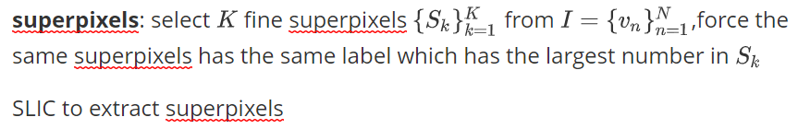
solve spatial continuity
原文采用了SLIC算法，其实有很多传统分割算法可以替换，复现过程中对原文的两处进行了改变，BatchNormalization放于ReLU之前，将SLIC替换为Feltz算法，对图像所有部分进行测试，每幅图(256x256x3)耗时CPU180s, GPU3-5s

Slide 6
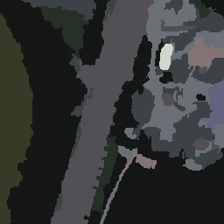

Slide 7
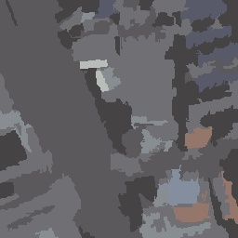

Slide 8
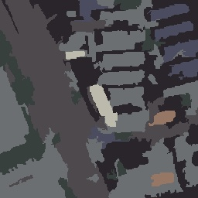

Slide 9
latent features 隐特征
10年
11年
13年
15年
17年
18年

Slide 10
不同年份基于unsupervise segmentation的结果

Slide 13


结合先验：
连续年份内像元变化差异较小
针对预分割的年份提取超像元
利用CNN提取特征时，集成该年份前后的特征，权重初始化为高斯分布，以当前年份为均值，前后年份权重在2*sigma内

Slide 14
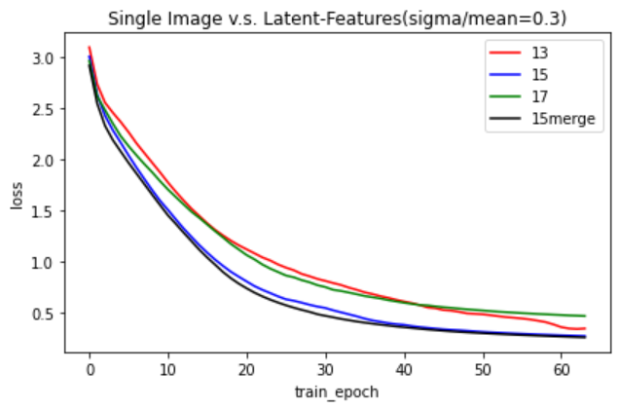
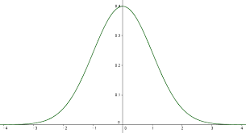
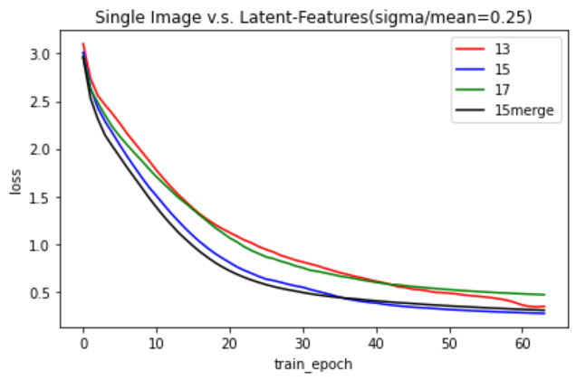
inp_dim=features.dim
weight初始化为高斯分布
before_W target_W after_W

Slide 15
13
15
15M
17
sigma/mean=0.3

Slide 16
13
15
15M
17
sigma/mean=0.25

